Slide 1

Chelsea FC Fans

Slide 2
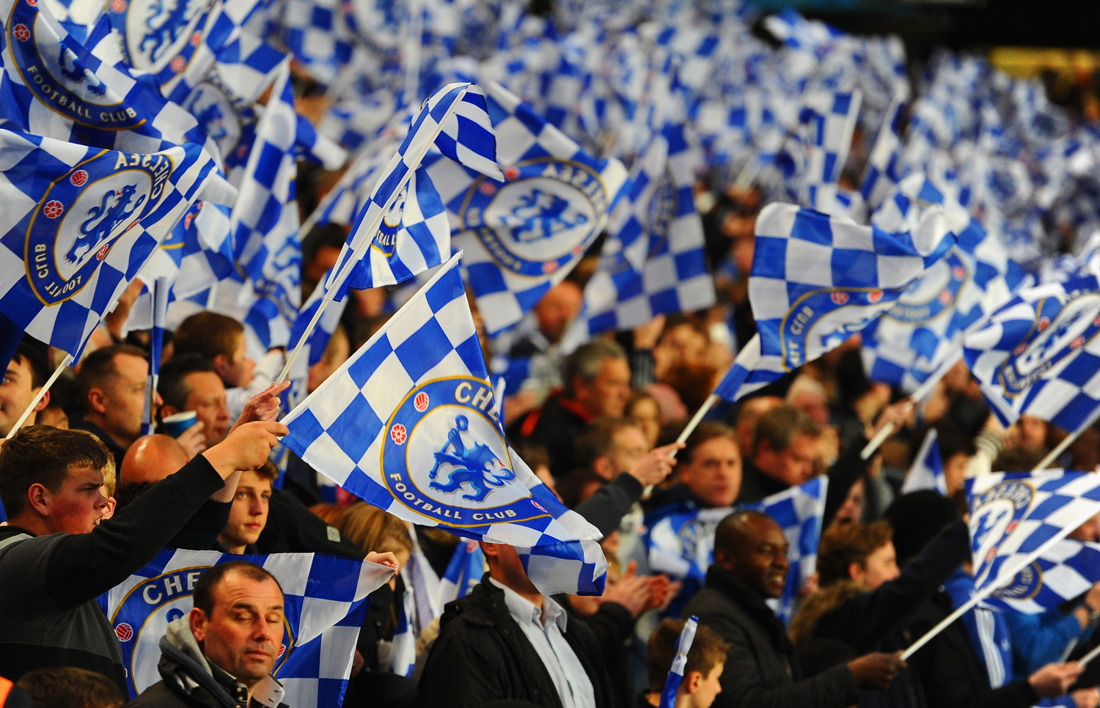
Motivation und Grund

Slide 3

Zielgruppe
Chelsea Fans
Journalisten

Slide 4
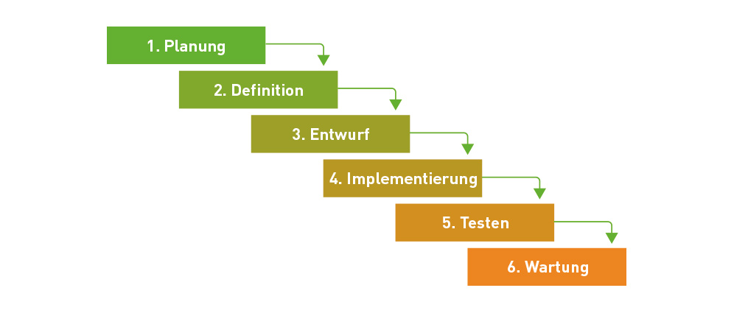
Wasserfallmodell

Slide 5

Pflichtenheft
Genaue Definition
Abgrenzungen
Musskriterien

Slide 6

Designheft
Erster Prototyp
Festlegung der Funktionen
Genaue Beschreibung

Slide 7

Implementierung
HTML
CSS

Slide 8

Funktionen
Anmelden und registrieren
News
Forum
Liveticker
Offizielle Fanshop Verlinkung

Slide 9
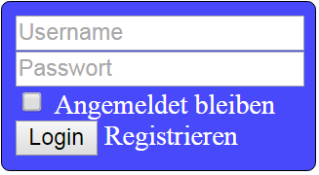
Anmelden und registrieren
Gratis
Einfach
Sicher

Slide 10

News
Lesen
Bewerten
Sortieren
Kommentieren

Slide 11

Forum
Von Benutzer für Benutzer
Bewerten
Sortieren
Kommentieren und diskutieren

Slide 12

Liveticker
Live Informationen zu Livespielen
Livekommentar
Livediskussion

Slide 13
Ende! Danke für ihre Aufmerksamkeit!

